Slide 1

4.10 逻辑表达式
逻辑运算符“&&”、“||”和“!”
4.10.1 逻辑与（&&）
三层理解：
1 当操作数都是布尔值的时候，“&&”对两个值执行布尔与 操作
2“&&”可以对真值和假值进行布尔 与 操作。都是真值，则返回一个真值；否则，返回一个假值。
3 先计算左操作数的值，如果是假值，那么整个表达式的结果一定是假值，这时简单地返回左操作数的值，而不计算右操作数。反之，若左操作数是真值，那么整个表达式的结果依赖于右操作数的值。
Notes:
三层理解

Slide 2
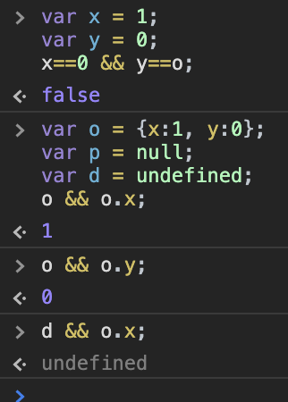
4.10 逻辑表达式
4.10.1 逻辑与（&&）
例子

Slide 3
4.10 逻辑表达式
4.10.2 逻辑或（||）
如果其中一个或者两个操作数是真值，它返回一个真值。如果两个操作数都是假值，它返回一个假值。
“||”运算符大多数情况下只是做简单布尔或（OR）运算。
先计算左侧的表达式，若结果为真值，那么返回这个真值。否则，再计算右侧的表达式，并返回这个表达式的计算结果。
这个运算符最常用的方式是用来从一组备选表达式中选出第一个真值表达式

Slide 4
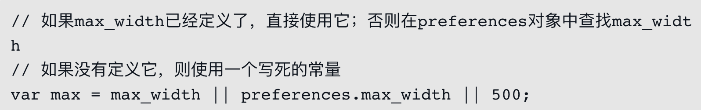
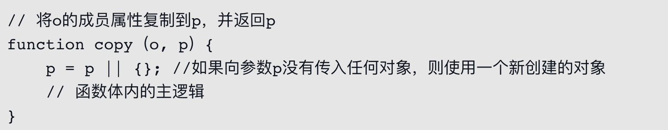
4.10 逻辑表达式
4.10.2 逻辑或（||）
例子

Slide 5
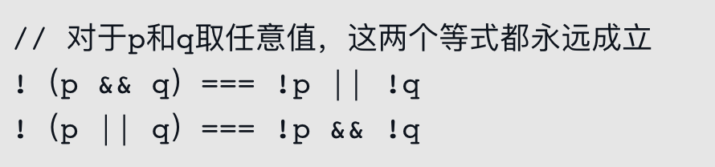
4.10 逻辑表达式
4.10.3 逻辑非（!）
将操作数的布尔值进行求反。
一元运算符，放在一个单独的操作数之前。
和“&&”与“||”运算符不同，“!”运算符首先将其操作数转换为布尔值（参照第3章讲述的转换规则），然后再对布尔值求反。也就是说“!”总是返回true或者false
“!”具有很高的优先级

Slide 6
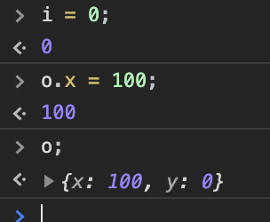
4.11 赋值表达式
用“=”运算符来给变量或者属性赋值。
左操作数是：一个变量或者对象属性（或数组元素）。右操作数是：任意类型的任意值。
例子

Slide 7


4.11 赋值表达式
“=”具有非常低的优先级，通常在一个较长的表达式中用到了一条赋值语句的值的时候，需要补充圆括号以保证正确的运算顺序。
赋值操作符的结合性是从右至左
Notes:
赋值操作符的结合性是从右至左，也就是说，如果一个表达式中出现了多个赋值运算符，运算顺序是从右到左。

Slide 8
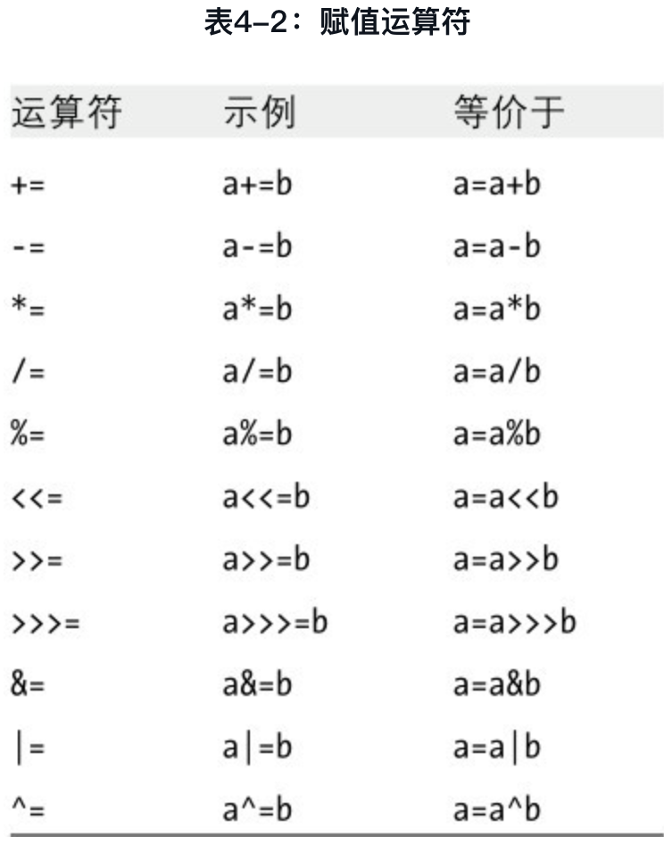


4.11 赋值表达式
带操作的赋值运算
表达式为：
等价于：
Notes:
JavaScript支持许多其他的赋值运算符，这些运算符将赋值运算符和其他运算符连接起来，提供一种更为快捷的运算方式。表4-2列出了这一类的所有运算符。

Slide 9

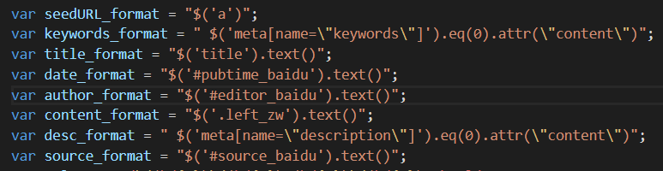
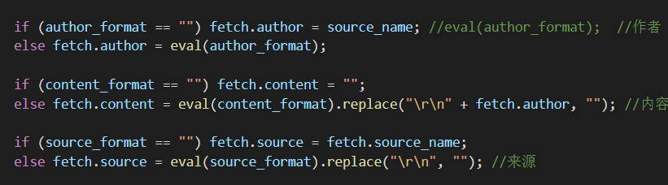
4.12 表达式计算
eval（）
动态运行源代码中的字符串是一种强大的语言特性。
有人认为这是一种会破坏代码可读性以及整体逻辑的技巧。

Slide 10

4.13 其他运算符
4.13.1 条件运算符（?:）
唯一的一个三元运算符
条件运算符的操作数可以是任意类型。
第一个操作数当成布尔值，如果它是真值，那么将计算第二个操作数，并返回其计算结果。否则，如果第一个操作数是假值，那么将计算第三个操作数，并返回其计算结果。
第二个和第三个操作数总是会计算其中之一，不可能两者同时执行。

Slide 11
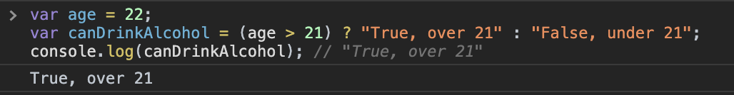
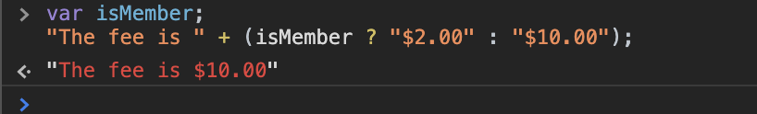
4.13 其他运算符
4.13.1 条件运算符（?:）
例子

Slide 12
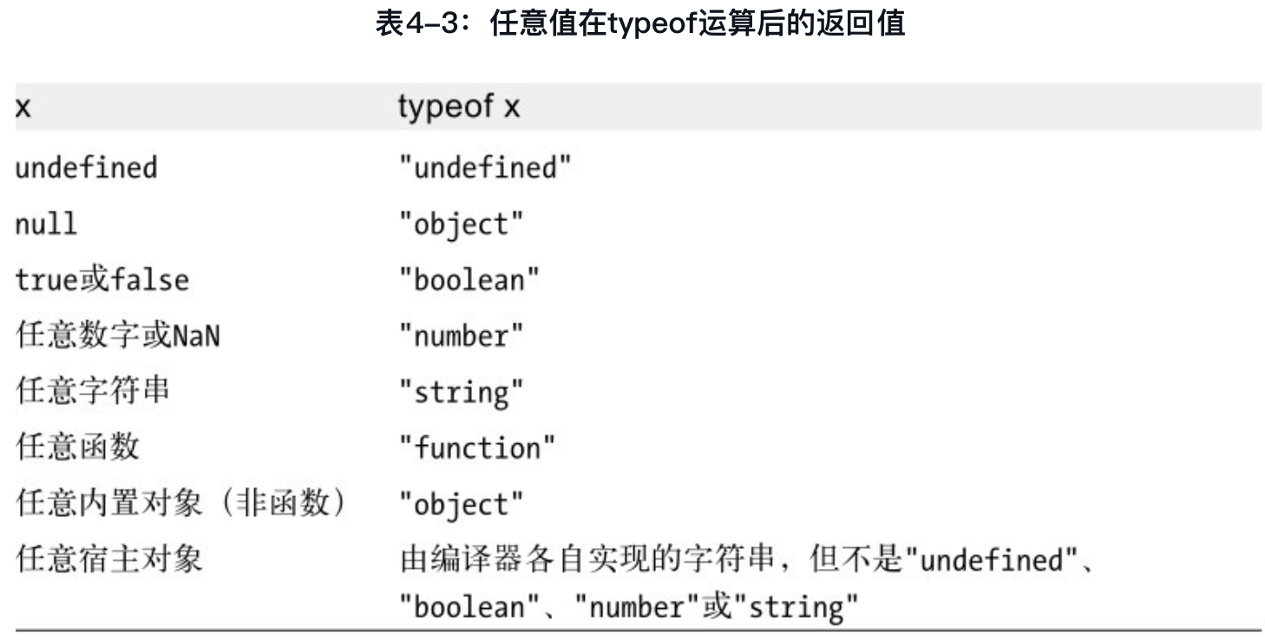
4.13 其他运算符
4.13.2 typeof运算符
一元运算符，放在其单个操作数的前面，操作数可以是任意类型。返回值为表示操作数类型的一个字符串。

Slide 13
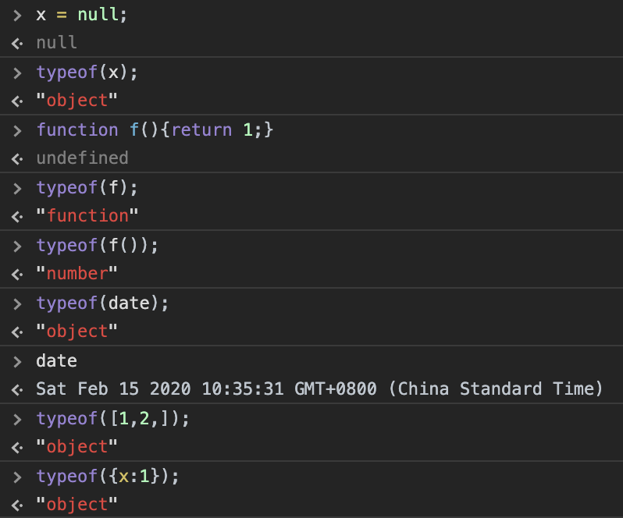
4.13 其他运算符
例子
Notes:
加不加括号都可以用

Slide 14
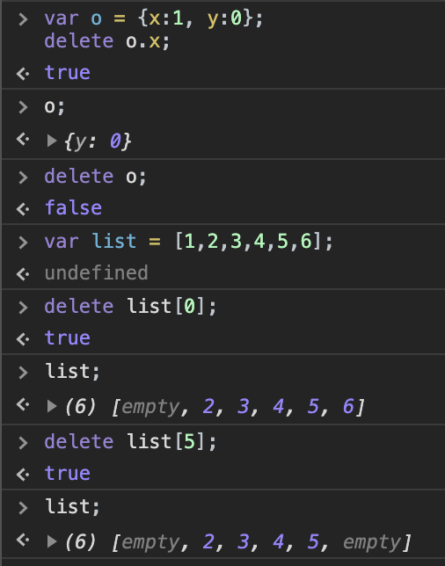
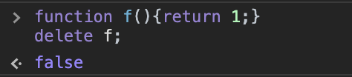
4.13 其他运算符
4.13.3 delete运算符
一元操作符
用来删除对象属性或者数组元素
Notes:
图1：当删除一个属性时，这个属性将不再存在。一些内置核心和客户端属性是不能删除的，用户通过var语句声明的变量不能删除。
图2：注意数组长度并未改变。
图3：通过function语句定义的函数和函数参数也不能删除。
6.3节还会有关于delete操作符的讨论。

Slide 15
4.13 其他运算符
4.13.4 void运算符
一元运算符，出现在操作数前，操作数可是任意类型
作用：操作数会照常计算，但忽略计算结果并返回undefined。
用处：
在操作数具有副作用的时候使用void来让程序更具语义。
这个运算符最常用在客户端的URL——javascript:URL中，在URL中可以写带有副作用的表达式，而void则让浏览器不必显示这个表达式的计算结果。
Notes:
图：经常在HTML代码中的<a>标签里使用void运算符，通过给<a>的onclick绑定一个事件处理程序要比在href中写“javascript:URL”要更加清晰，当然，这样的话void操作符就可有可无了。

Slide 16
4.13 其他运算符
await
ECMAScript 2017中引入了await，使异步编程在JavaScript中更加自然。
await希望Promise对象（代表异步计算）是其唯一的运算符，使程序的行为就像在等待异步计算完成一样（但它实际上没有阻塞，并且没有阻止其他操作） 同时进行异步操作）。
await运算符的值是Promise对象的实现值。 重要的是，await仅在使用async关键字声明为异步的函数中是合法的。
Notes:
第六版书上没有。
例子：这就像是在快餐店里点餐。
点餐。
付钱并获得取餐小票。
等餐。
当餐准备好了，他们会叫你的单号提醒你取餐。
取餐。
当你在等餐的时候，你是不可能吃你的午餐，但是你可以盼它，你可以为你的午餐做好准备。当你等餐的时候，你可以进行其它事情，即使现在没有拿到菜，但是这个午餐已经 “promise” 给你了。这就是所谓的 Promise。一个用于表示终将出现数据的对象。

Slide 17
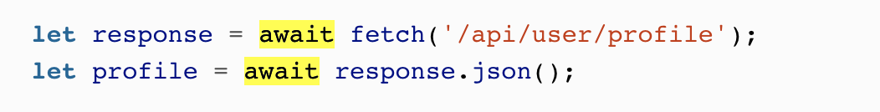
4.13 其他运算符
await
Notes:
图1：关键字await接受一个Promise并将其转换为返回值或引发的异常。给定一个Promise对象p，表达式等待p，直到p被处理。 如果p满足，则等待p的值就是p的满足值。 另一方面，如果拒绝了p，则等待p表达式将抛出p的拒绝值。
Promise对象的地方还会提到。

Slide 18
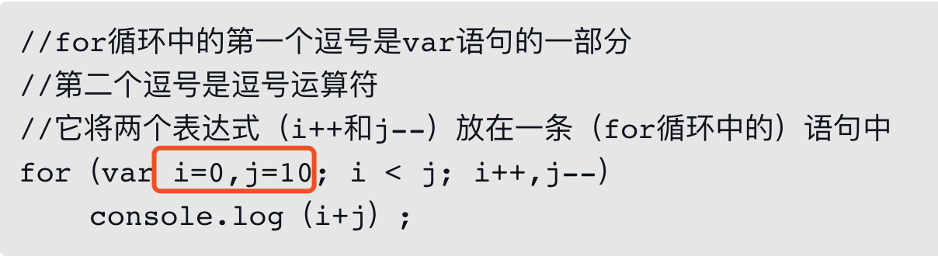
4.13 其他运算符
4.13.5 逗号运算符（,）
二元运算符，它的操作数可以是任意类型
首先计算左操作数，然后计算右操作数，最后返回右操作数的值
最常用的场景是在for循环中（见5.5.3节）

